Slide 1
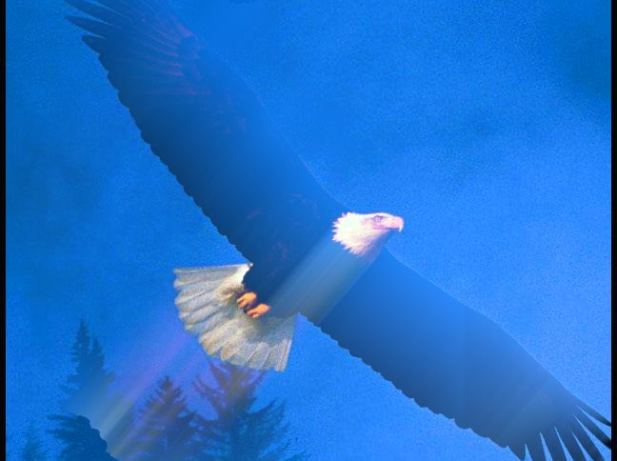
上主如鷹背你

Slide 2
上主如鷹將你背翅膀上，
飛升往前入曙光，
使你如旭日明光，護庇關愛，
掌握主手中。

